Slide 2
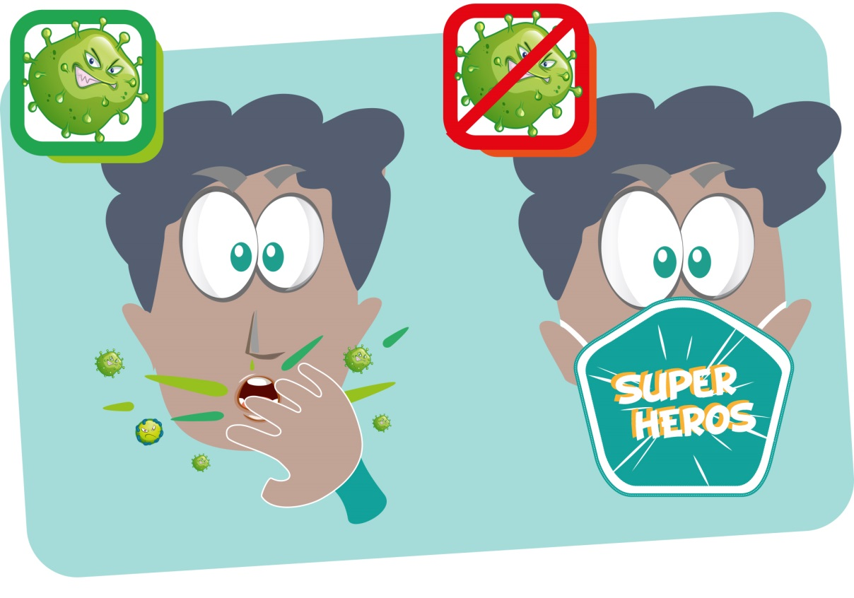
Pourquoi son super pouvoir est dans son masque ?
Grâce à son masque positionné sur la bouche et le nez, le super-héros évite de transmettre la rougeole à des femmes enceintes, la coqueluche à des bébés, la grippe et tous les virus hivernaux à ses proches et aux personnes fragiles...
Quand on a une maladie infectieuse, on peut facilement disséminer ses microbes (virus et bactéries) par contact direct, principalement par les mains, ou par projection, en toussant et éternuant.

Slide 3
Pourquoi son super pouvoir est dans son masque ?
Les maladies infectieuses peuvent créer des complications graves chez les personnes fragiles. En portant un masque, on évite de propager la maladie et qu'elle atteigne les plus fragiles.
C'est un geste "héroïque" pour protéger les autres.
Votre professionnel de santé peut vous conseiller selon votre propre situation pourquoi, quand et comment porter le masque.
Les masques sont vendus en pharmacie.
L'ARS recommande aux professionnels de santé d'en mettre à disposition de leurs patients dans la salle d'attente, au niveau du secrétariat ou de l'accueil.

Slide 4
Quand mettre le masque ?

Slide 5
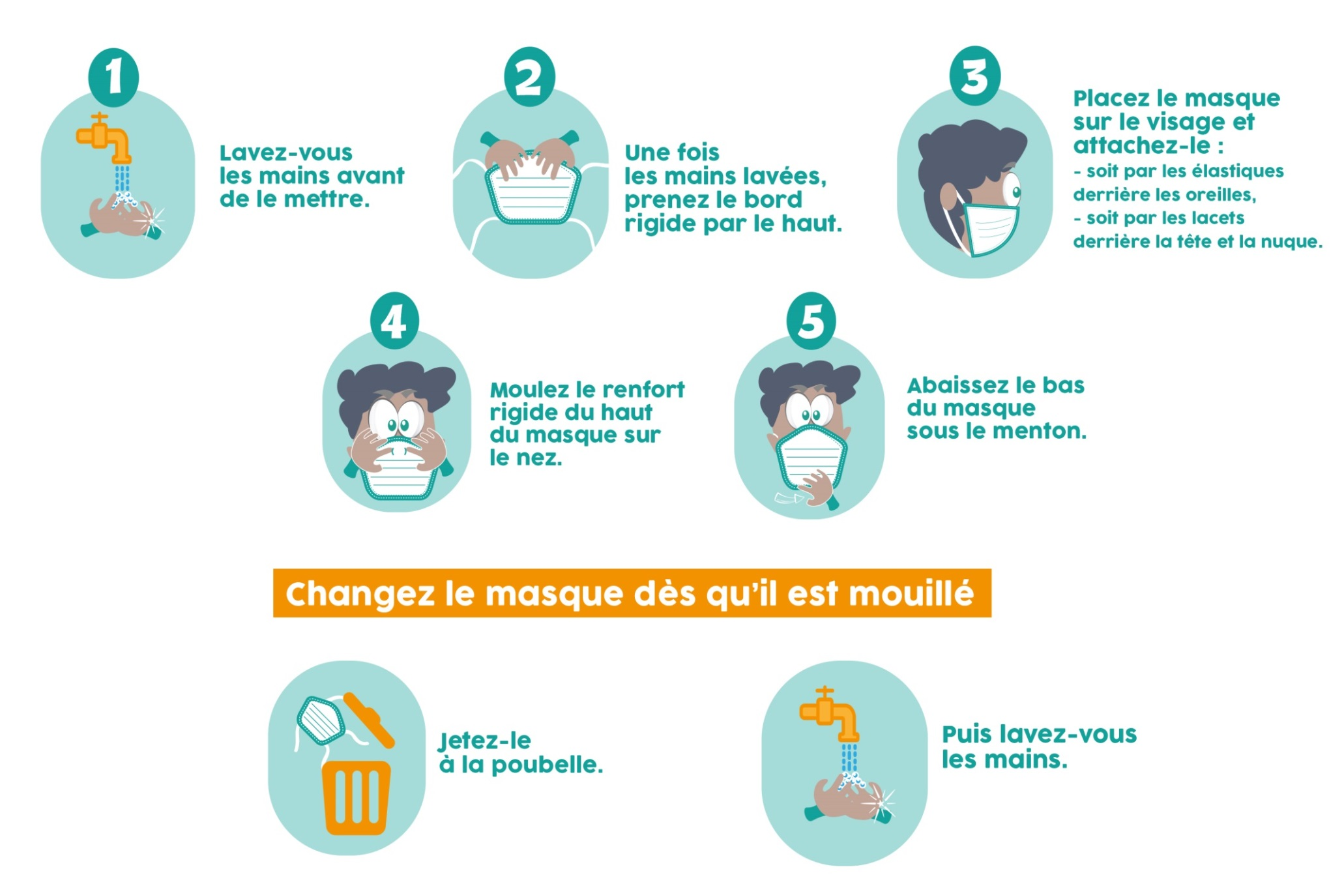
Comment mettre le masque ?

Slide 6
